Slide 1


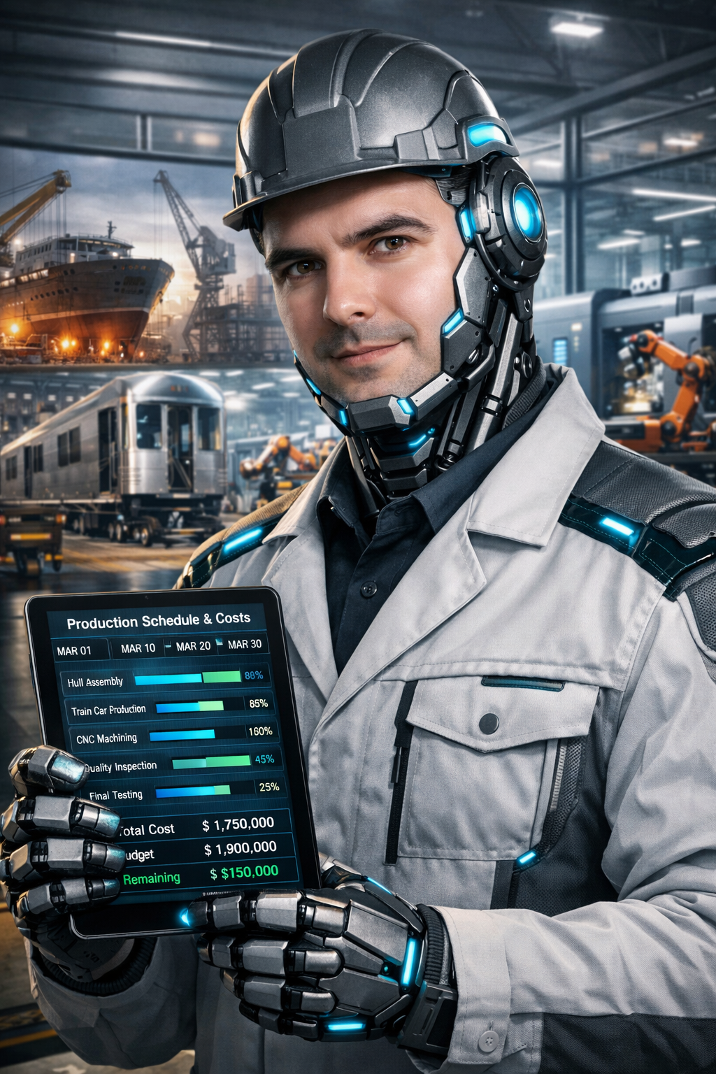
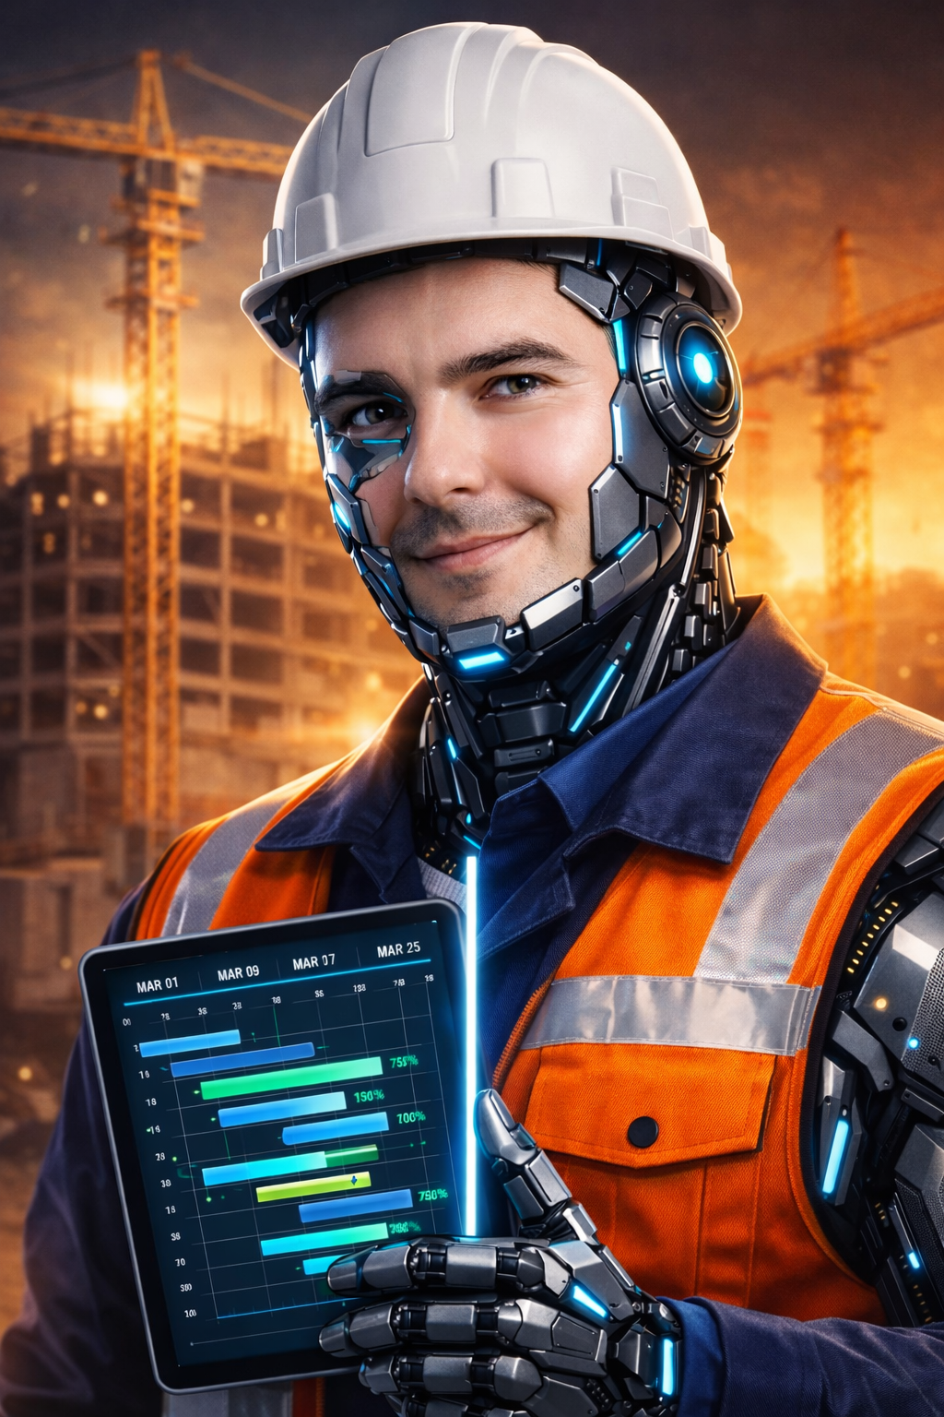


www.ensrobotics.com
Kaliteci
Enes
Bakım Sorumlusu
Enes
Saha Operatörü
Enes
Üretim Yöneticisi
Enes
Fabrikanın Tamamı Tek Dijital Platformda
eNS Üretim Modülü
Salih DÜZEL · 0 533 170 73 48 · salihduzel@ensrobotics.com

Slide 2
Üretim Planlama & Gantt
Siparişleri iş emirlerine bölün; istasyon ve makinelere göre canlı Gantt üzerinde planlayın.
Anlık Maliyet
Malzeme, işçilik ve enerjiyi iş emri bazlı takip edin; birim maliyeti anlık görün.
ERP Entegreli
Üretim Yönetim Modülü
PLC'siz IoT
Makineler Ethernet ile doğrudan bağlanır; veriler aracısız, gerçek zamanlı toplanır.
3 Katmanlı Kalite
Giriş, üretim içi ve çıkış kontrolleri çift planla hatalı ürünü yakalar.
Planlama, üretim takibi, kalite kontrol ve bakım yönetimini tek platformda birleştiren kapsamlı üretim yönetim çözümü.
KULLANIM ALANLARI
● Makine & Metal İmalatı
● Otomotiv & Yan Sanayi
● Gıda & Proses Üretimi
● Montaj & Seri Üretim
KPI Paneli
OEE, ilk geçiş kalitesi, duruş süresi ve maliyet trendi tek ekranda izlenir.
Bakım & Denetim
Planlı bakım, DOF ve denetimleri tek modülde yönetin; hiçbir bulgu kaybolmaz.
AVANTAJLAR
✔ Tek lisans, sınırsız personel
✔ Hata düzeltme her zaman ücretsiz
✔ Genel geliştirme talepleri ücretsiz
✔ ERP modülleri ile tam entegrasyon
✔ Kişi bazlı işlem loglama
Dijital ikiz — ERP ile tam entegre — Web tabanlı — Herşey tek platformda
Üretim · Kalite · Bakım · Depo · Denetim · KPI · Karbon · Eğitim
Salih DÜZEL · 0 533 170 73 48 · salihduzel@ensrobotics.com · www.ensrobotics.com

Slide 3
Hızlı Uyarlama
hER tUĞLA bİR dENEYİM, hER sATIR bİR çÖZÜM.
Reçete ve rota girişini beklemeden uyarlama başlar; sistem ilk günden kullanılabilir.
1 · Sistem Kurulur
Modül kurulur, kullanıcılar tanımlanır.
2 · Reçete & Rota Girişi Beklenmez
Reçete ve rotalar arka planda sistem kendi Oluşturur
3 · Üretim Canlı
Saha ilk günden veri girmeye başlar.
→
→
= Uyarlama günler içinde devrede
Ezber bozan: Reçete ve rotalar hazır olmadan uyarlama başlayabilir.
Salih DÜZEL · 0 533 170 73 48 · salihduzel@ensrobotics.com

Slide 4
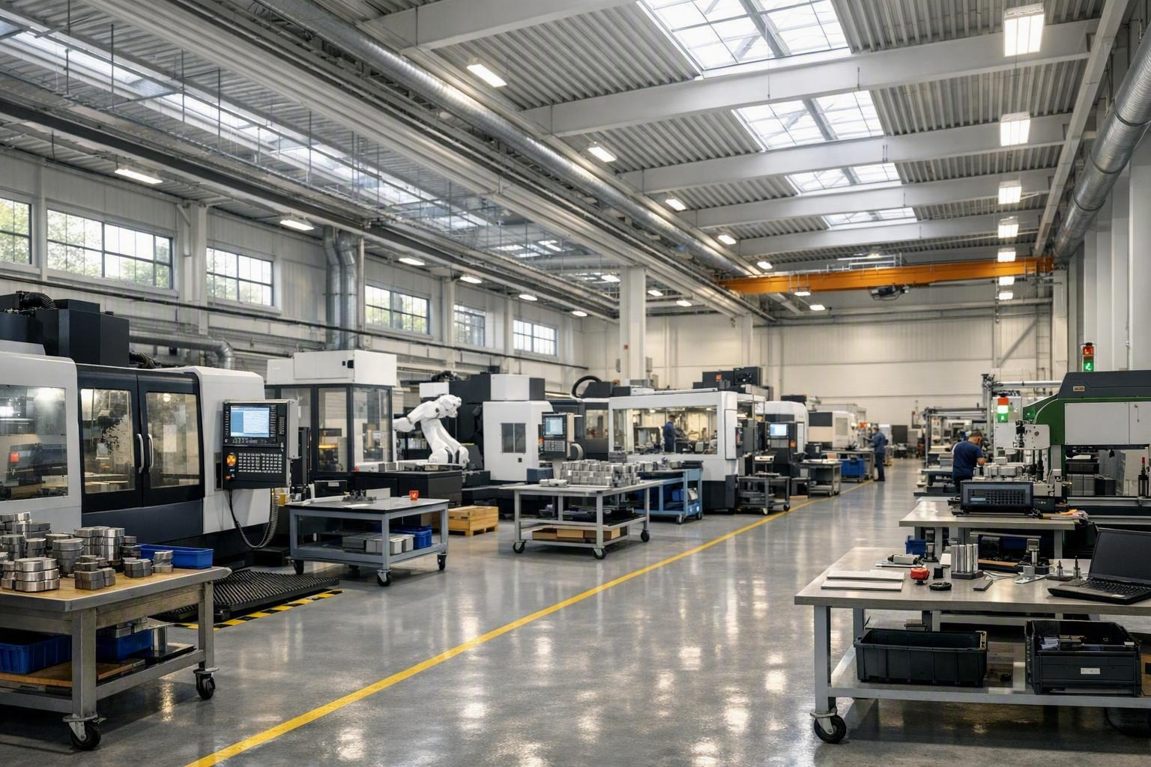
Büyük Resim
hER tUĞLA bİR dENEYİM, hER sATIR bİR çÖZÜM.
Satıştan sevkiyata kadar tüm üretim süreci tek dijital platformda.
ENSURETIM Üretim Modülü; siparişten planlamaya, üretimden kaliteye, bakımdan maliyete kadar fabrikanın tamamını tek dijital ikiz üzerinde yönetir.
PLC'siz IoT — Makinelerden doğrudan veri
Canlı fabrika ekranı — Gerçek zamanlı Gantt takibi
Tek panel KPI — OEE, kalite ve maliyet bir arada
Ezber bozan: Fabrikanın tamamı tek ekranda, gerçek zamanlı görünür.
Salih DÜZEL · 0 533 170 73 48 · salihduzel@ensrobotics.com

Slide 5

Üretim Piramidi
hER tUĞLA bİR dENEYİM, hER sATIR bİR çÖZÜM.
Fabrika, istasyonlar ve makineler tek bir dijital ikizde modellenir.
FABRİKA
Dijital İkiz
İSTASYON A · İSTASYON B
Üretim hatları
MAKİNELER
IoT sensörler ile canlı veri
Üst seviyeden makineye kadar her katman dijital ikizde modellenir; bir makinenin durumu anında hangi istasyonu ve siparişi etkilediğini gösterir.
Ezber bozan: Makine arızası anında hangi siparişi vurduğunu görürsünüz.
Salih DÜZEL · 0 533 170 73 48 · salihduzel@ensrobotics.com

Slide 6
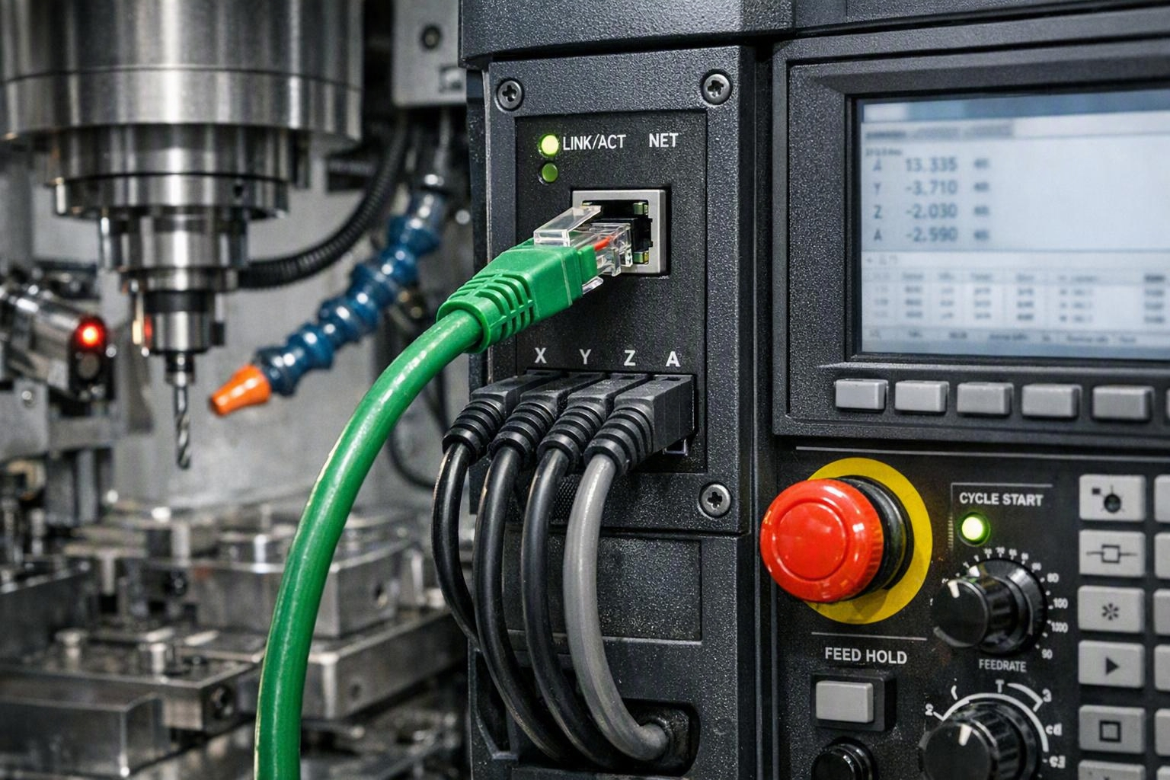
PLC'siz IoT
hER tUĞLA bİR dENEYİM, hER sATIR bİR çÖZÜM.
IoT
Makineler Ethernet ile doğrudan sisteme bağlanır, pahalı PLC katmanı yoktur.
PLC yok,
doğrudan veri var.
Doğrudan Ethernet
Makineler veriyi aracısız gönderir.
Düşük kurulum maliyeti
PLC ve ek donanım gerekmez.
Gerçek zamanlı izleme
Her makinenin durumu anlık okunur.
www.ensrobotics.com
Ezber bozan
PLC'ye harcanan bütçe, üretime yatırım olur.
Salih DÜZEL · 0 533 170 73 48 · salihduzel@ensrobotics.com

Slide 7
Satış & Online Termin
hER tUĞLA bİR dENEYİM, hER sATIR bİR çÖZÜM.
Müşteri siparişinin terminini online talep eder, sistem anında planlar.
Sipariş Girişi
Müşteri siparişi sisteme girer
Online Termin Talebi
Müşteri terminini kendi talep eder
Otomatik Planlama
Kapasiteye göre sistem planlar
Onaylı Termin & Takip
Termin onaylanır, canlı izlenir
1
2
3
4
›
›
›
Ezber bozan: Müşteri terminini telefonla değil, sistemden öğrenir.
Salih DÜZEL · 0 533 170 73 48 · salihduzel@ensrobotics.com

Slide 8
Canlı Gantt
hER tUĞLA bİR dENEYİM, hER sATIR bİR çÖZÜM.
Her makinenin durumu gerçek zamanlı renklerle: çalışıyor, duruşta, bekliyor.
Makine 1
Makine 2
Makine 3
Makine 4
Çalışıyor
Duruşta
Bekliyor
Ezber bozan: Fabrika sahasına inmeden duruşları anında görürsünüz.
Salih DÜZEL · 0 533 170 73 48 · salihduzel@ensrobotics.com

Slide 9
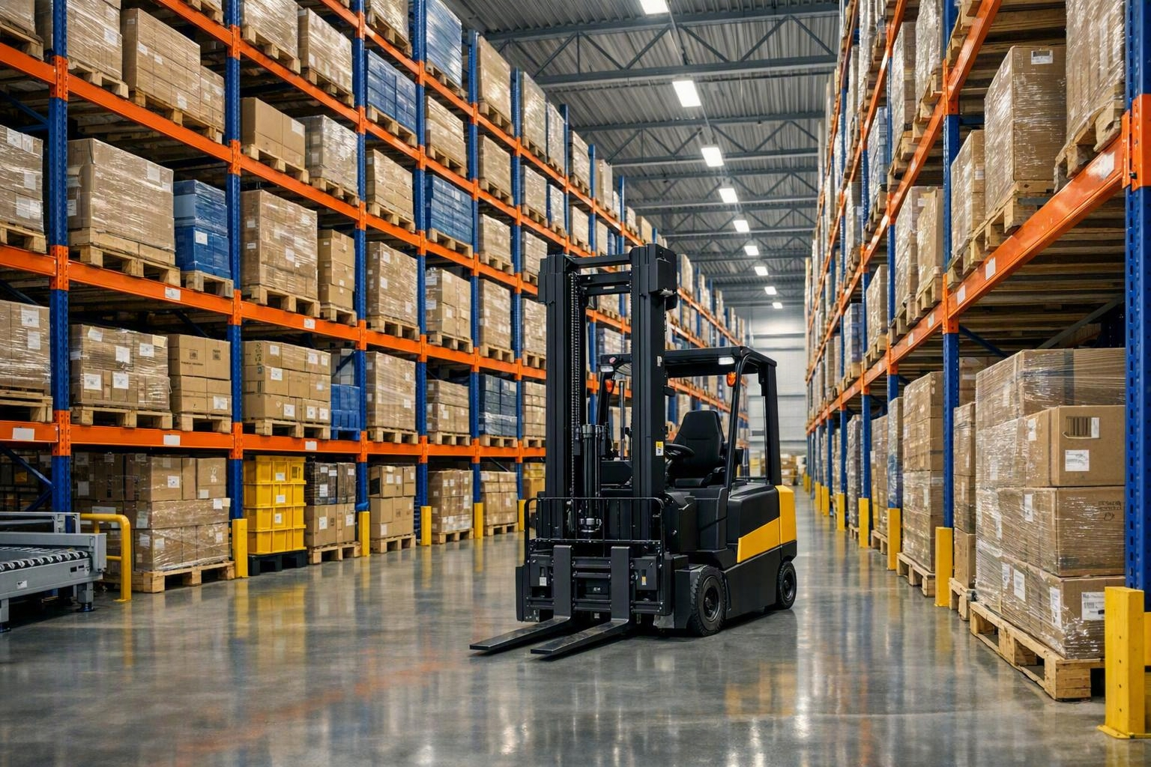
Depo Otomasyonu
hER tUĞLA bİR dENEYİM, hER sATIR bİR çÖZÜM.
DEPO
Stok giriş-çıkışı, raf adresleme ve sayım dijital olarak yönetilir.
Stok her an doğru,
sayım her an hazır.
Raf adresleme
Her malzemenin yeri sistemde tanımlı.
Anlık stok
Giriş ve çıkış gerçek zamanlı düşülür.
Hızlı sayım
Barkod ile fark raporu anında alınır.
www.ensrobotics.com
Ezber bozan
Stoğu saymak için üretimi durdurmazsınız.
Salih DÜZEL · 0 533 170 73 48 · salihduzel@ensrobotics.com

Slide 10
3 Katmanlı Kalite
hER tUĞLA bİR dENEYİM, hER sATIR bİR çÖZÜM.
Giriş, üretim içi ve çıkış kontrolleri çift planla güvence altında.
Giriş Kalite
Gelen malzeme ve hammadde kabul kontrolü
Üretim İçi Kalite
Proses sırasında ara kontroller
Çıkış Kalite
Sevkiyat öncesi son kontrol
Çift Plan: Her ürün için iki bağımsız kontrol planı (çift plan) çalışır; biri kaçırırsa diğeri yakalar.
Ezber bozan: Hatalı ürün fabrikadan çıkmadan tekrar tekrar yakalanır.
Salih DÜZEL · 0 533 170 73 48 · salihduzel@ensrobotics.com

Slide 11
Problem Çözme
hER tUĞLA bİR dENEYİM, hER sATIR bİR çÖZÜM.
Balık kılçığı, 5 Neden ve 8D yöntemleri tek akışta birleşir.
İnsan
Makine
Malzeme
PROBLEM
Yöntem
Ölçüm
Çevre
Balık Kılçığı
Kök neden analizi
5 Neden
Sürekli 'neden?' sorusu
8D
Sekiz disiplinli çözüm
Ezber bozan: Aynı hata ikinci kez tekrar etmez.
Salih DÜZEL · 0 533 170 73 48 · salihduzel@ensrobotics.com

Slide 12
Denetim & DOF
hER tUĞLA bİR dENEYİM, hER sATIR bİR çÖZÜM.
İç ve dış denetimler, düzeltici faaliyetler ve şikâyetler tek modülde.
İç Denetim
Planlı öz değerlendirme ve süreç denetimleri
Dış Denetim
Müşteri ve belgelendirme denetimleri tek yerde
DOF
Düzeltici ve önleyici faaliyetler takip edilir
Müşteri Şikâyeti
Şikâyet kaydı otomatik DOF'a bağlanır
Ezber bozan: Her bulgu otomatik DOF'a dönüşür, hiçbiri kaybolmaz.
Salih DÜZEL · 0 533 170 73 48 · salihduzel@ensrobotics.com

Slide 13
KPI Paneli
hER tUĞLA bİR dENEYİM, hER sATIR bİR çÖZÜM.
Yönetim için altı kritik gösterge tek ekranda toplanır.
OEE
Genel ekipman verimliliği
İlk Geçiş Kalitesi
İlk seferde doğru üretim oranı
Ortalama Gecikme
Termine göre sapma
Duruş Süresi
Toplam plansız duruş
Açık DOF
Bekleyen düzeltici faaliyet
Birim Maliyet Trendi
Maliyetin zaman içinde seyri
Ezber bozan: Tahminle değil, veriyle yönetim.
Salih DÜZEL · 0 533 170 73 48 · salihduzel@ensrobotics.com

Slide 14
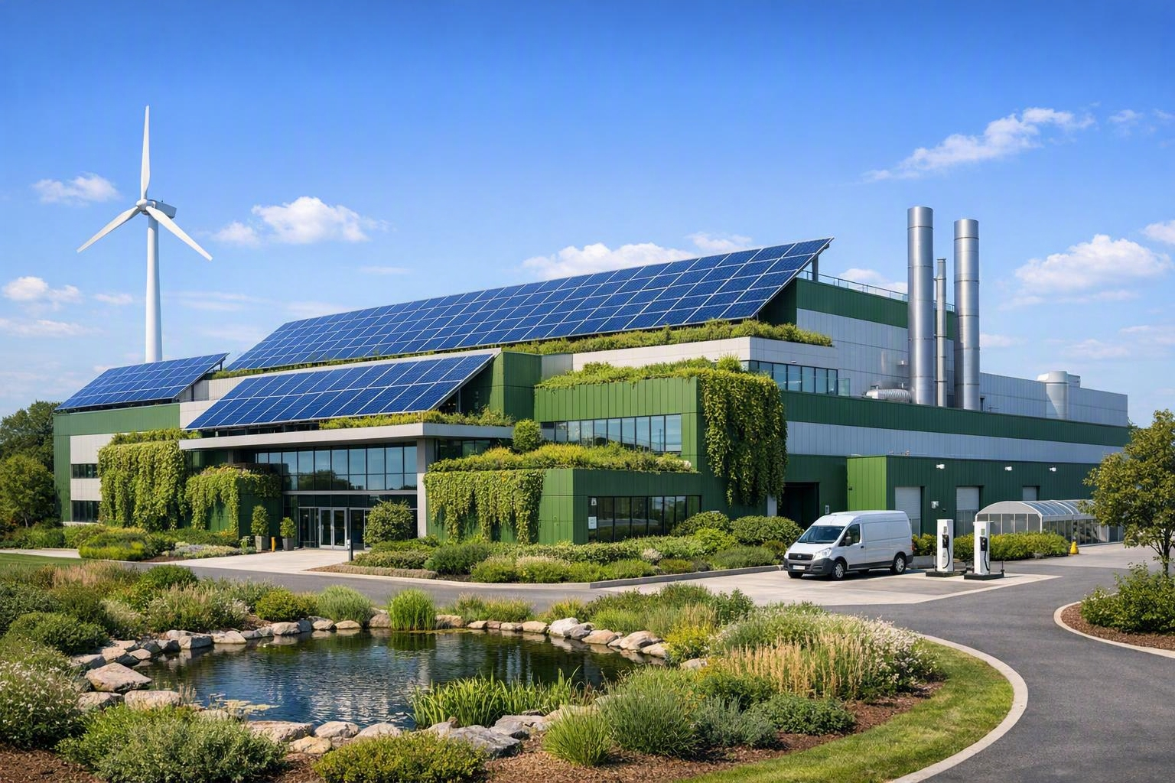
Karbon Ayak İzi
hER tUĞLA bİR dENEYİM, hER sATIR bİR çÖZÜM.
KARBON
Üretimin karbon salımı ölçülür ve CBAM uyumlu olarak raporlanır.
Her üründe karbon,
kayıt altında.
Ürün bazlı hesap
Enerji tüketimi karbona dönüşür.
CBAM uyumu
Sınırda karbon düzenlemesine hazır.
Otomatik raporlama
İhracat için belge sistemden üretilir.
www.ensrobotics.com
Ezber bozan
Karbon raporu, ihracatın yeni giriş biletidir.
Salih DÜZEL · 0 533 170 73 48 · salihduzel@ensrobotics.com

Slide 15
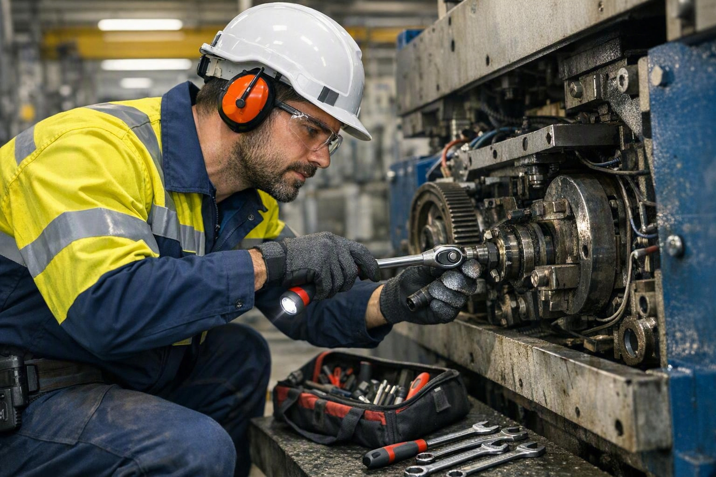
Bakım Takibi
hER tUĞLA bİR dENEYİM, hER sATIR bİR çÖZÜM.
Planlı ve arıza bakımları, periyotlar ve geçmiş tek yerde toplanır.
Planlı Bakım Takvimi
Periyodik bakımlar otomatik hatırlatılır
Arıza Bakım Kayıtları
Her arıza, süresi ve nedeniyle kaydedilir
Yedek Parça & Maliyet
Kullanılan parça ve maliyet izlenir
Ezber bozan: Arıza olmadan bakım, duruş olmadan üretim.
Salih DÜZEL · 0 533 170 73 48 · salihduzel@ensrobotics.com

Slide 16
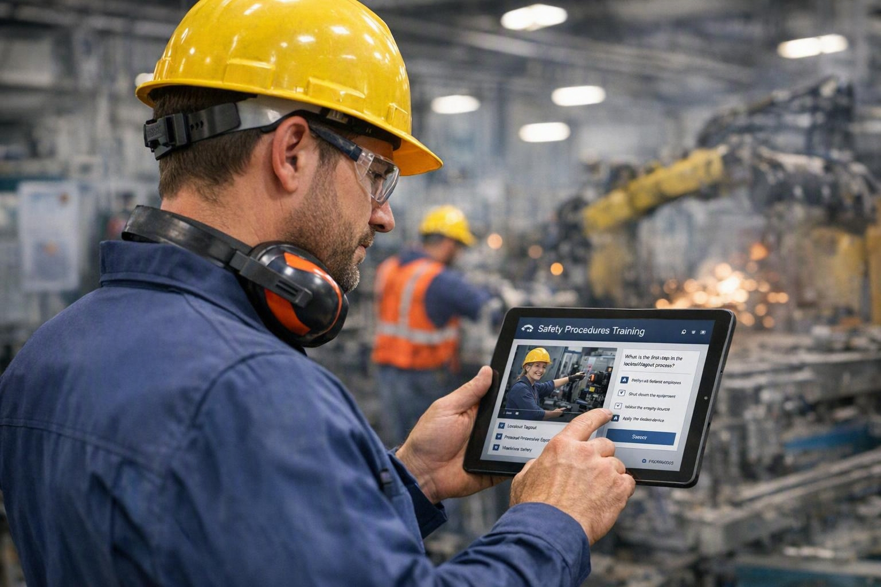
Fabrika İçi Akademi
hER tUĞLA bİR dENEYİM, hER sATIR bİR çÖZÜM.
Yönetici ve personel eğitimleri, takip ve raporlama bir arada.
Yönetici Eğitimi
Modül kurulumu ve raporların yorumu
Personel Eğitimi
Saha kullanımı ve kalite uygulamaları
Eğitim Raporu
Kim, neyi, ne zaman tamamladı izlenir
Ezber bozan: Yetkinlik kayıt altında, kalite sürdürülebilir kalır.
Salih DÜZEL · 0 533 170 73 48 · salihduzel@ensrobotics.com

Slide 17
Anlık Maliyet
hER tUĞLA bİR dENEYİM, hER sATIR bİR çÖZÜM.
Malzeme, işçilik ve enerji anlık olarak birim maliyete dönüşür.
Malzeme
Tüketilen hammadde anlık fiyatla
İşçilik
Operasyon süresi × birim ücret
Enerji & Genel Gider
Makine enerjisi ve sabit giderler
+
+
= Anlık Birim Maliyet
Ezber bozan: Üretim biterken maliyet zaten hesaplanmıştır.
Salih DÜZEL · 0 533 170 73 48 · salihduzel@ensrobotics.com

Slide 18
Neden Farklı?
hER tUĞLA bİR dENEYİM, hER sATIR bİR çÖZÜM.
Eski dünya ile bu sistem arasındaki fark her satırda görünür.
Eski Dünya
Bu Sistem
Excel ve kâğıt ile takip
Tek dijital platform
PLC bağımlı pahalı kurulum
PLC'siz doğrudan IoT
Termin telefonla sorulur
Online termin talebi
Duruşlar gün sonu fark edilir
Canlı Gantt'ta anında
Kalite yalnız çıkışta kontrol
3 katmanlı kalite
Hata tekrar eder
5 Neden / 8D ile kalıcı çözüm
Maliyet ay sonu belli olur
Anlık birim maliyet
Karbon takibi yok
CBAM uyumlu karbon ayak izi
Ezber bozan: Tahminle değil, veriyle rekabet edersiniz.
Salih DÜZEL · 0 533 170 73 48 · salihduzel@ensrobotics.com

Slide 19
Teşekkürler
ENSURETIM Üretim Modülü ile fabrikanızı uçtan uca yönetin.
Salih DÜZEL
0 533 170 73 48 · salihduzel@ensrobotics.com
www.ensrobotics.com

